Slide 1

16-xalqaro standartlar bo'yicha uzoq muddatli moddiy aktivlar
Moddiy aktivlar - bu korxonaning qadoqlash, ombor va ishlab chiqarish uchun foydalanilgan uskunalar, binolar, transport vositalari va boshqa resurslardir. Ushbu aktivlar korxona faoliyatida muhim rol o'ynaydi va ularning hisobi 16-xalqaro standart bilan tartibga solinadi.
Zarifov Abdushukur
21-DE-05

Slide 2
Moddiy aktivlarning asosiy turlari
Yer, bino va inshoatlar
Mashinalar va uskunalar
Transport vositalari
Korxonalar uchun asosiy infratuzilma bo'lib, uning odam va moddiy resurslarni saqlash uchun ahamiyati katta.
Ishlab chiqarish jarayonlarida, qadoqlash va tashish uchun ishlatiladigan asosiy vositalar.
Mahsulotlarni yetkazib berish, xom ashyoni tashish va boshqa maqsadlarda foydalaniladigan avtomobillar, kemalar va boshqalar.

Slide 3
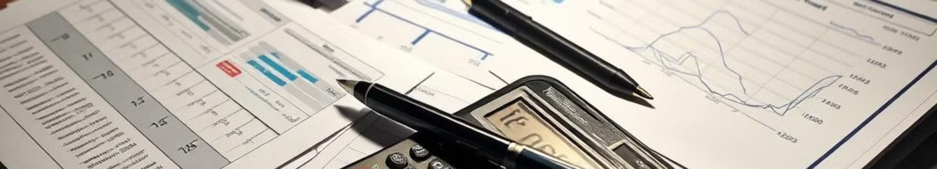
Moddiy aktivlarni hisobga olish asoslari
Tanlov bahosi
Keyingi o'lchash
Aktivni olish yoki yaratishga sarflangan xarajatlar, shu jumladan, transport, o'rnatish va boshqalar.
Aktivning foydalanish muddati davomida yaqinlashuvchi eskirish qiymati yoki qayta baholash siyosati.
Eskirish
Baholash
Aktivning foydalanish muddati davomida uning qiymatini kamaytirib borish hisoblanadi.
Aktivning bozor qiymati yoki olingan mukofotlar asosida qayta baholash mumkin.

Slide 4
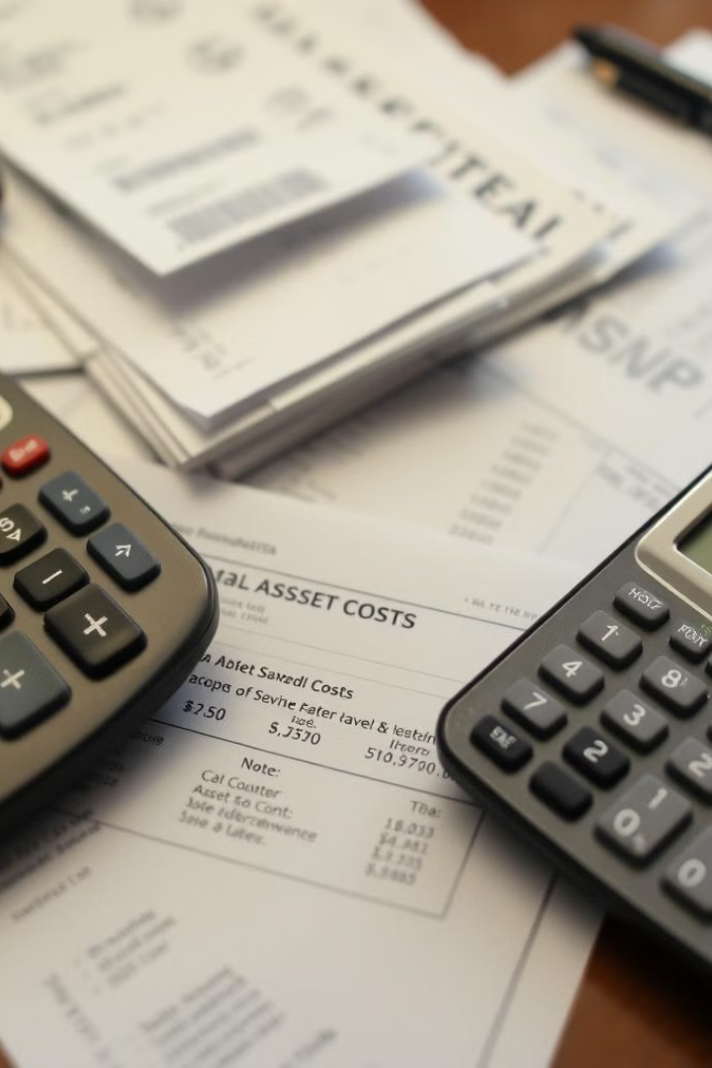
Moddiy aktivlarning tanlov bahosi
1
Xarid narxi
Aktivni olish uchun to'langan butun narx, shu jumladan, import bojlari va soliqlari.
2
Keltirib chiqarish xarajatlari
Aktiv foydalanish uchun yaroqli bo'lishi uchun sarflangan xarajatlar.
3
Demontaj xarajatlari
Aktivni olib tashlash va yer sahosini tiklash uchun sarflangan xarajatlar.
4
Kapitallashtirilgan Foiz
Kreditlarni olish va aktivni sotib olish uchun to'langan foiz xarajatlari.

Slide 5
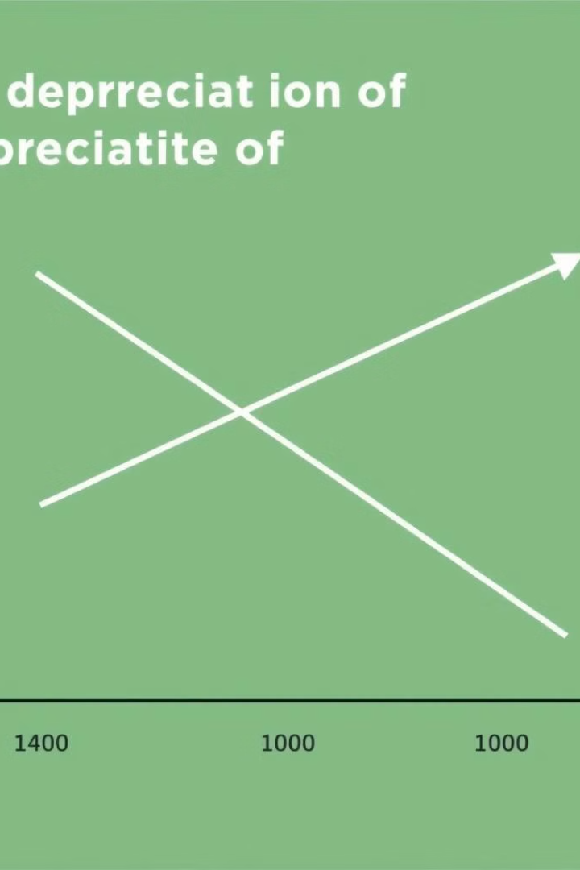



Moddiy aktivlarni qayta baholash
Bozor qiymati
Aktivlarning joriy bozor narxi asosida qayta baholash.
Eskirish
Foydalanish muddati davomida aktivlarning qiymati kamayib borishi.
Qayta baholash
Aktivlar qiymatini muvofiq bozor narxiga qayta baholash.

Slide 6
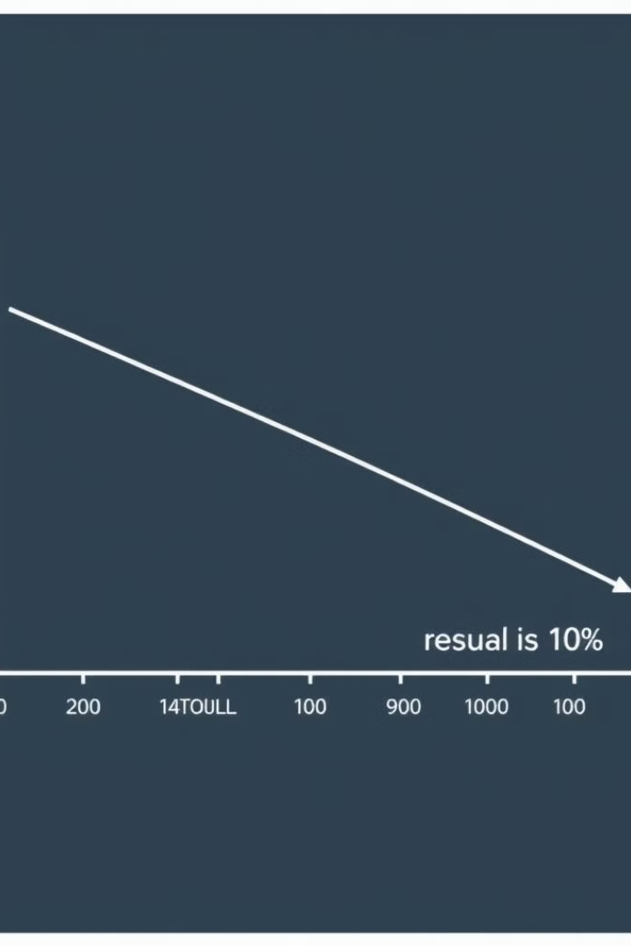
Eskirish va Amortizatsiya
1
Foydalanish muddati
Aktiv kutilayotgan foydali xizmat muddati.
2
Qoldiq qiymat
Aktiv foydalanuvdan chiqarilgan paytda uning kutilayotgan qiymati.
3
Amortizatsiya
Aktiv qiymatini foydalanish muddati davomida taqsimlash.

Slide 7




Moddiy aktivlarning tarkibiy qismlari
Binolar
Yog'in, shamol va boshqa tabiiy hodisalardan himoya qiladigan inshootlar.
Mashinalar
Ishlab chiqarish jarayonlarida va boshqa maqsadlarda ishlatiladi.
Transport
Mahsulotlarni yetkazib berish, xom ashyoni tashish va boshqa maqsadlarda foydalaniladi.
Inventarlar
Ofis yoki yordamchi maqsadlar uchun foydalaniladigan mebel va jihozlar.

Slide 8
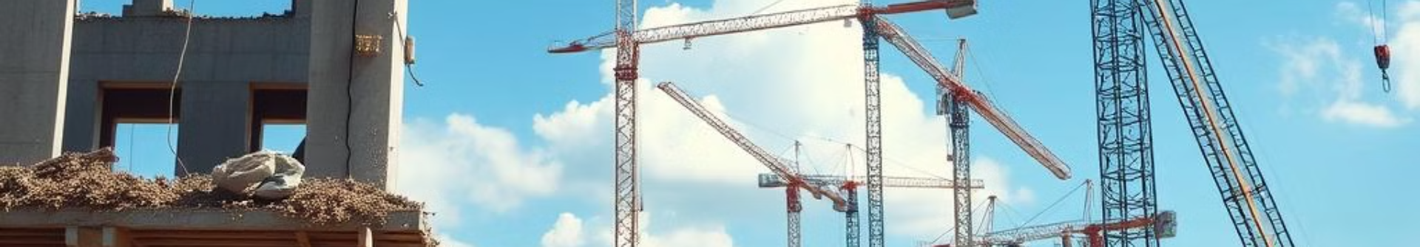
Moddiy aktivlarni sotish va chiqarib tashlash
Sotish
1
Aktiv bozor qiymatida sotilishi va undan olingan pul tushumlar hisobga olinadi.
2
Chiqarib tashlash
Aktiv foydalanuvdan chiqarilishi va uning qoldiq qiymati yozib olinadi.
Hisobdan chiqarish
3
Aktiv buxgalteriya hisobidan olib tashlanadi, foyda yoki zarar yozib olinadi.

Slide 9
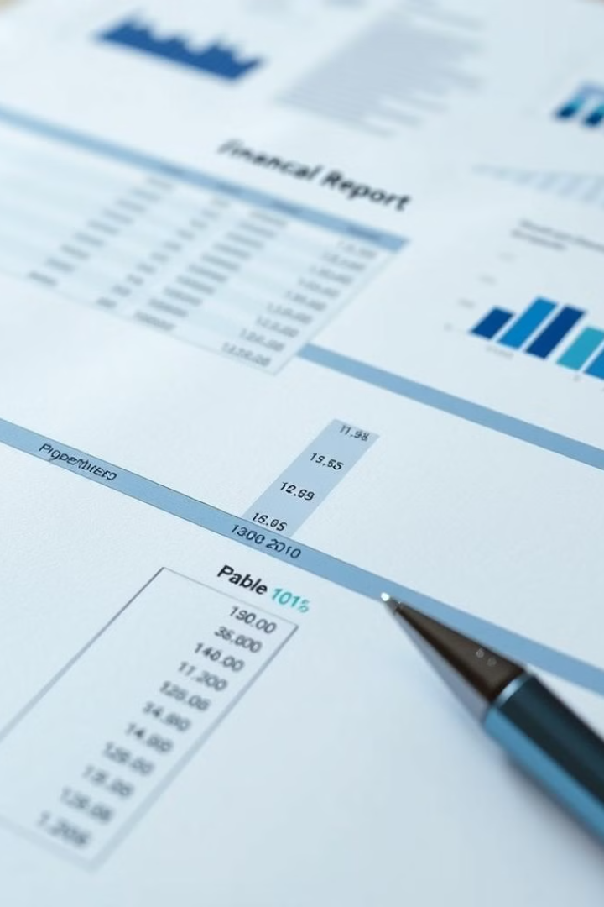
Moddiy aktivlarning axborot yetkazilishi
Balans
Moddiy aktivlar korxona aktivlarining asosiy qismi sifatida ko'rsatiladi.
Moliyaviy hisobot
Moddiy aktivlarning qiymati, eskirish va amortizatsiyasi haqida ma'lumot beriladi.
Izohlar
Moddiy aktivlar bo'yicha batafsil ma'lumotlar, shu jumladan tanlov bahosi, qayta baholash va boshqalar taqdim etiladi.

